Slide 1
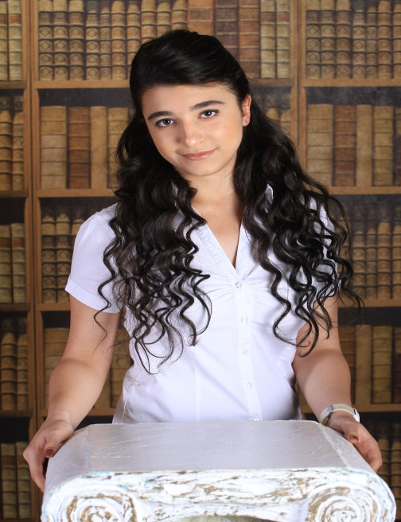










TƏHSİL
16.09.2006-31.05.2011
M.Müşfiq adına - 18 saylı məktəb
16.09.2011-14.06.2017
T.Bağırov adına – 59 saylı məktəb
17.09.2018
Azərbaycan Turizm və Menecment Universiteti
Biznes idarəçiliyi fakültəsi
Maliyyə ixtisası
SERTİFİKATLAR VƏ NAİLİYYƏTLƏR
Roza Vəliyeva
1.Azərbaycan Respublikası İqtisadi İslahatların Təhlili və Kommunikasiya Mərkəzinin
www.azexport.az internet portalı 28.03.2019
Amazonla Qazan - gənclər arasında elektron ticarət alətlərindən istifadə etməklə özünəməşğulluğun artırılması Zaur Qardaşov (Azexport.az portalının rəhbəri) SERTİFİKAT
2.Technote MMC-nin təşəbbüsü ilə 25.05.2019
Azərbaycanda startup bazarı və onun müasir vəziyyəti
3.Azərbaycan Könüllülər İctimai Birliyi 21.09.2019
4.Müasir Gənclər Şəbəkəsi – Modern Youth Network
Yeni Bloq,Yeni Media layihəsi 03.10.2019
Bloq və VBloq servislərindən effektiv istifadə bacarıqları
Həsən Həsənli («Müasir Gənclər Şəbəkəsi» İctimai Birliyinin Sədri) Şəhadətnamə
5.Binəqədi Gənclər Evi, DİA TGT Politoloqlar Klubu, Magistr ol
«Liderlik və idarəetmə bacarıqları» 10.12.2019
Ələkbər Mustafayev (Binəqədi Gənclər Evi direktoru)
Zaur Məmmədov (DİA Gənclər ilə iş üzrə məsul şəxs)
Nəzrin Məmmədova (DİA Politoloqlar Klubu sədr) SERTİFİKAT
6.Azerbaijan-American Youth Social Association 05.10.2019
«Mən Bloqer ola bilirəmmi?»
Ələkbər Mustafayev (Binəqədi Gənclər Evi direktoru) SERTİFİKAT
7.Azərbaycan Gənclər Fondu , Gənclər Turizmi İctimai Birliyi
«Özünü ifadə et» 13.11.2019
İzzət Rəhimova (Gənclər Turizmi İctimai Birliyi sədri)
Kənan Hənifiyev (Turizm üzrə ekspert) Şəhadətnamə
8.General Union to Youth for Support
«Davranışı qavrayış» 29.02.2020
Mübariz Quliyev (GUYS-ın sədri) Sertifikat
rozaveliyeva1999@gmail.com
+994 55 919 99 53
Bakı, Azərbaycan
Şəxsi məlumatlar
Doğulduğu tarix: 23.12.1999
Cinsi: Qadın
Ailə vəziyyəti: Subay
Ev ünvanı: Bakı şəh. Xətai ray. Zığ yolu, bina 1b, mənzil 103
DİL BİLMƏ BACARIQLARI
Azərbaycan dili
Türk dili
İngilis dili
Rus dili
BACARIQLAR
Microsoft office (Excel,
Word, PowerPoint)
Ünsiyyət
Analitik düşüncə
Strateji planlaşdırma
Təqdimat bacarıqları

